Slide 1
Мобільний додаток для тестування знань студентів з дисципліни "Організація комп'ютерних мереж"
Виконав: Скоров Денис
група ПІм-41з
Перевірив: Тушницький Руслан

Slide 2

Актуальність теми (тестування знань студентів)
упродовж досить обмеженого часу може бути перевірена якість знань;
можливий контроль знань, умінь, навичок на необхідному, заздалегідь запланованому рівні;
об’єктивне оцінювання знань;
увага студента фіксується не на формуванні відповіді, а не осмисленні її суті;
створюють умови для постійного зворотнього зв’язку між студентом і викладачем.

Slide 3
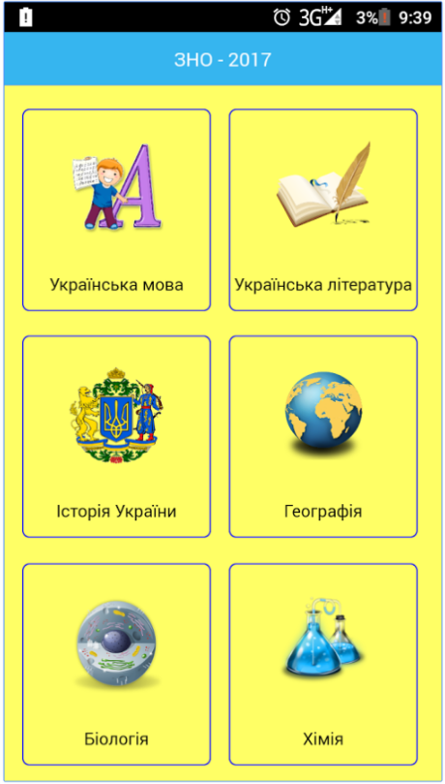
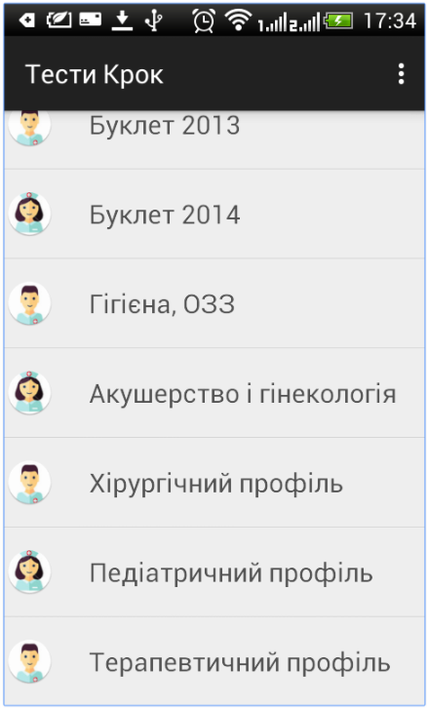
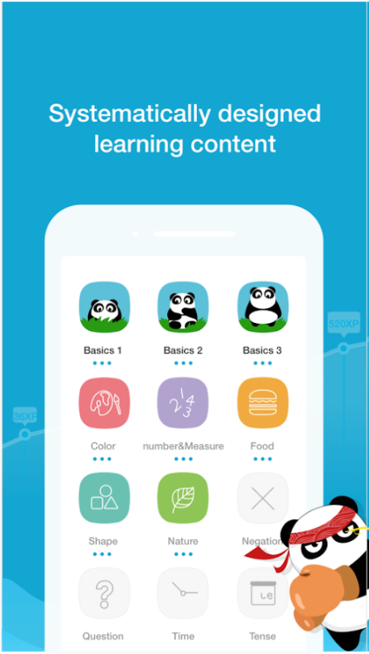
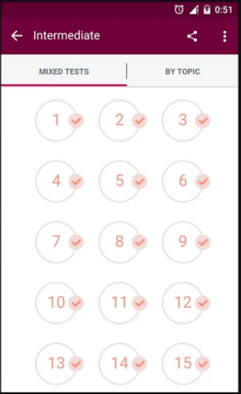
Продукти аналоги
«ЗНО 2017»
«Тести Крок»
«Вивчаємо китайський - ChineseSkill»
«English Grammar Test»
«Крок Помічник»
«Аудіювання. Англійська мова.»

Slide 4
Постановка задачі
Розробка мобільного додатку для тестування знань студентів;
Реалізація тестування по питаннях з вибраних курсів, модулів або тем зі збереженням результатів;
Реалізація можливості вивантаження результатів у віддалену базу даних;
Проектування та розробка веб-системи для можливість віддаленого наповнення бази даних;
Реалізація можливість перегляду вивантажених результатів студентами.

Slide 5
Засоби реалізації
Visual Studio 2015 та .NET 4.0
Windows Phone SDK 8.1
SQLite СУБД (SQLite-PCL, SQLite-Net Extensions)
C# 6.0
Docker (Docker-compose)
PhpStorm 2017
Symfony 3.2
MySQL СУБД
PHP

Slide 6
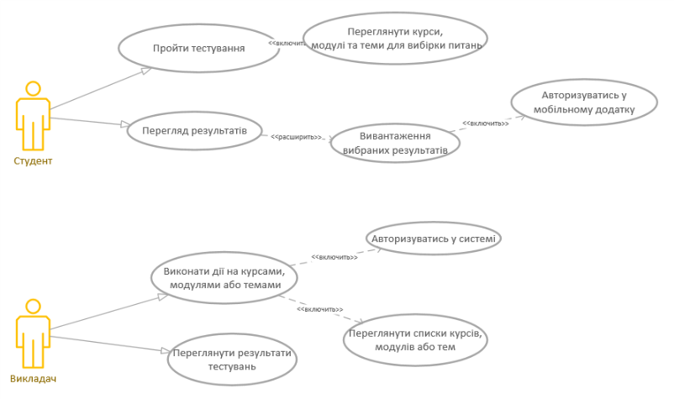
Діаграми прецедентів (варіантів використання)

Slide 7
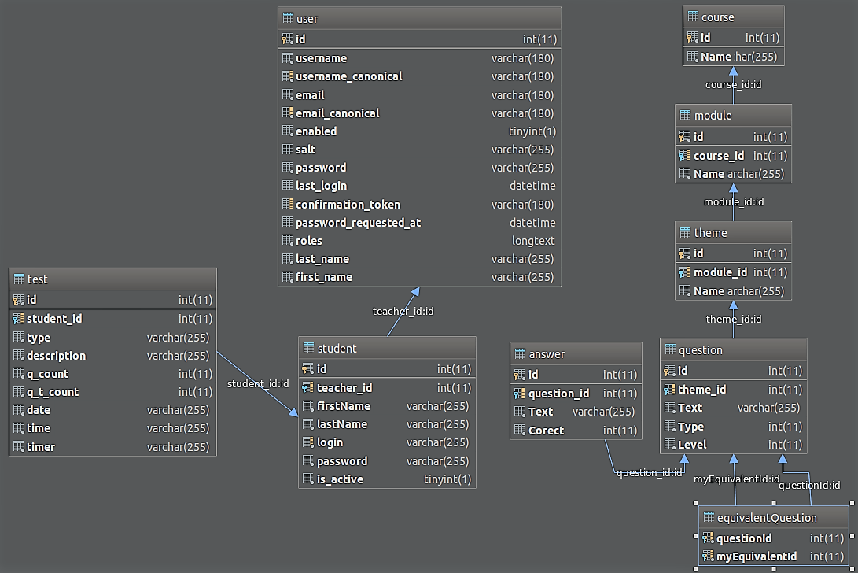
Схема бази даних

Slide 8
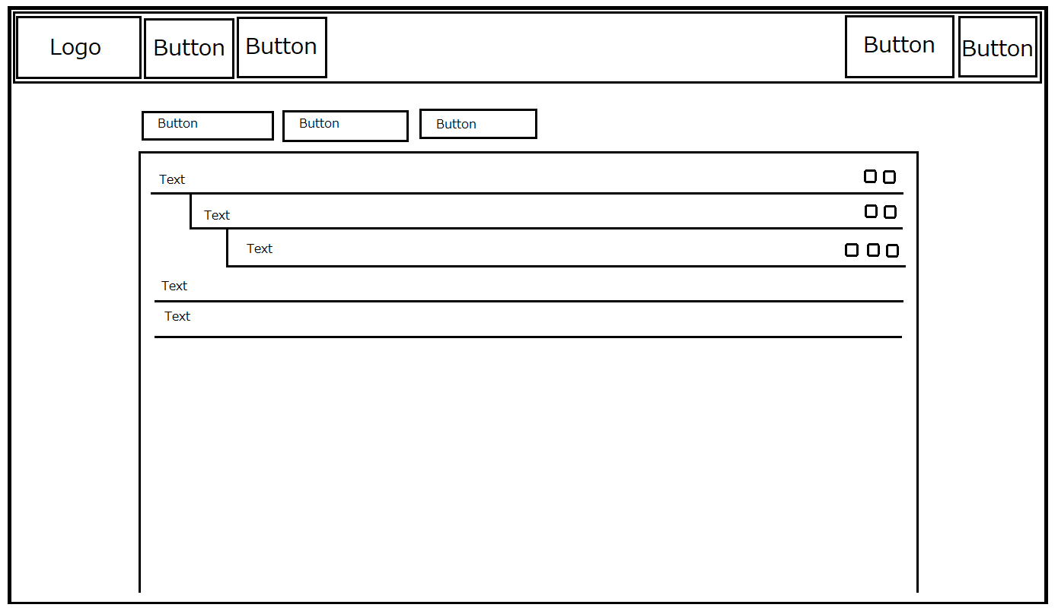
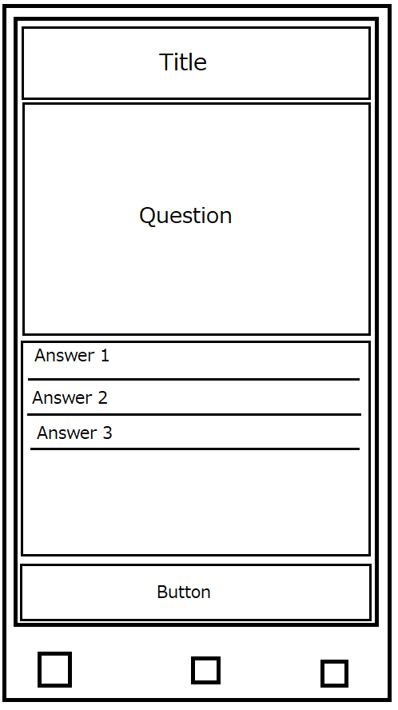
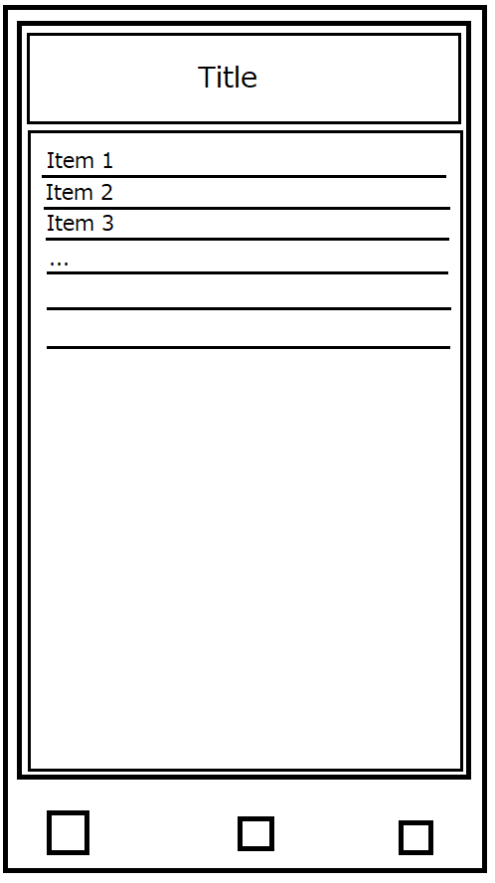
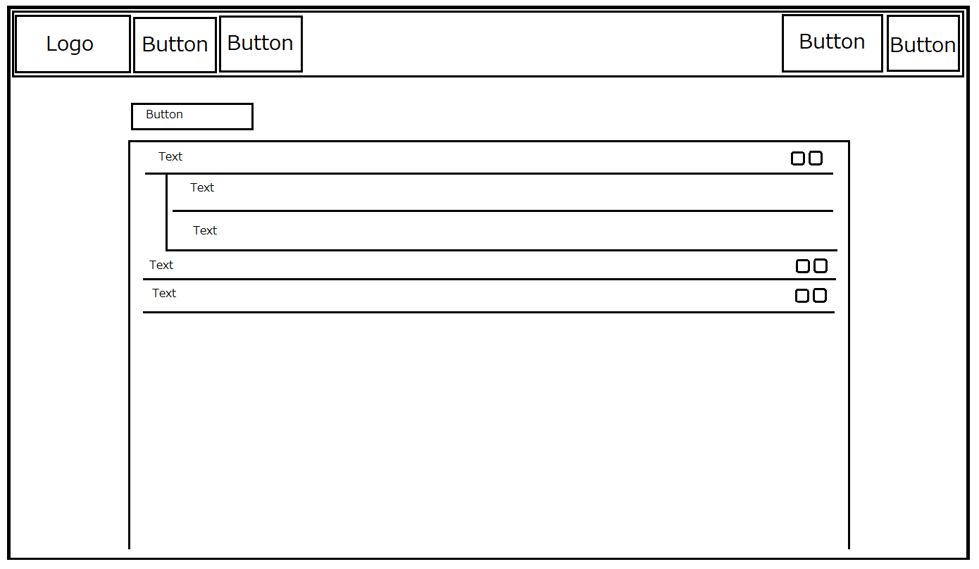
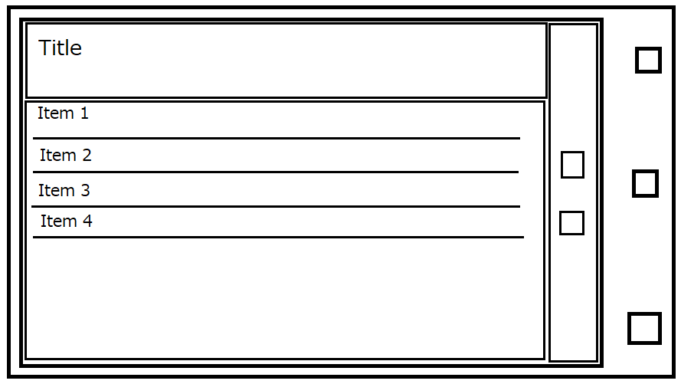
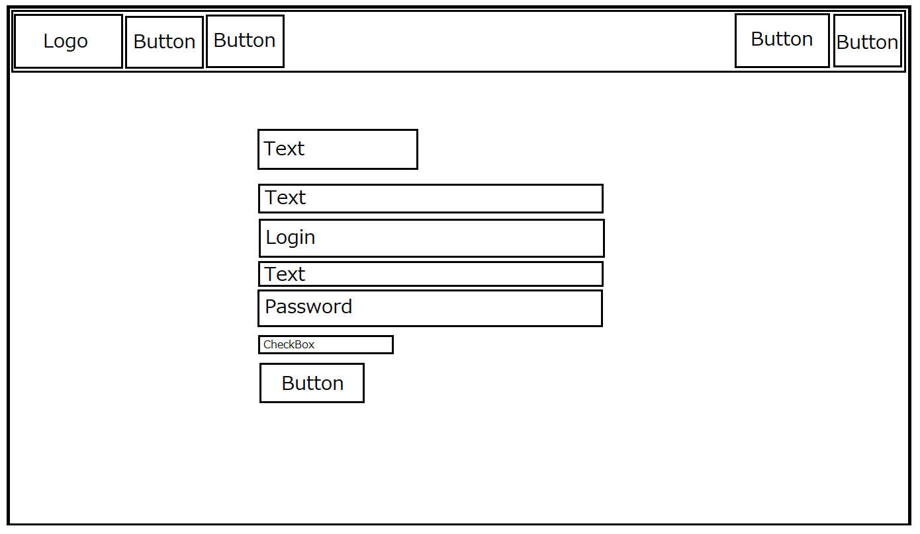
Прототипи екранів мобільного додатку та веб-системи

Slide 9
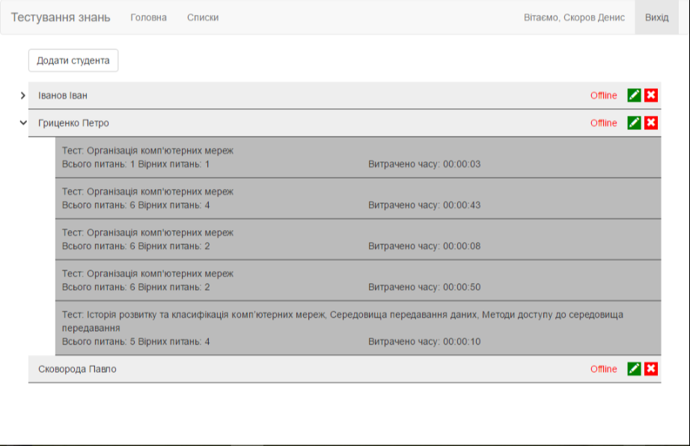
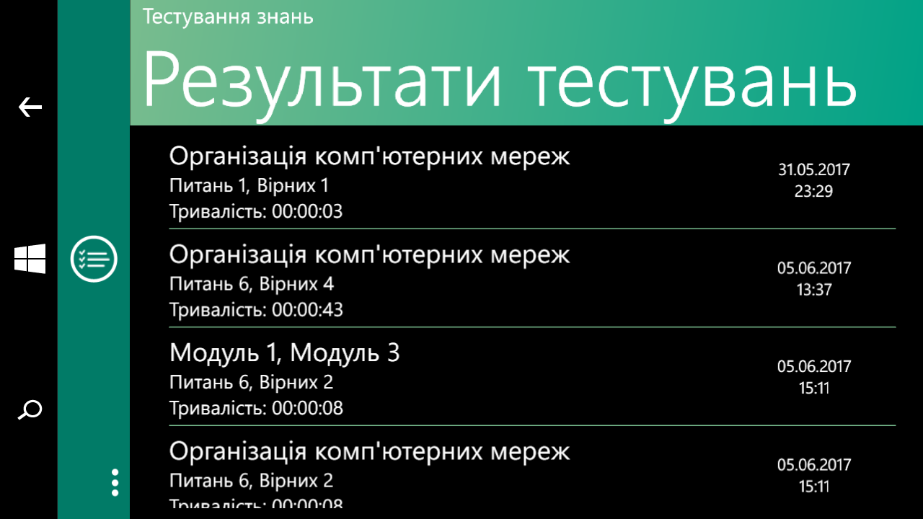
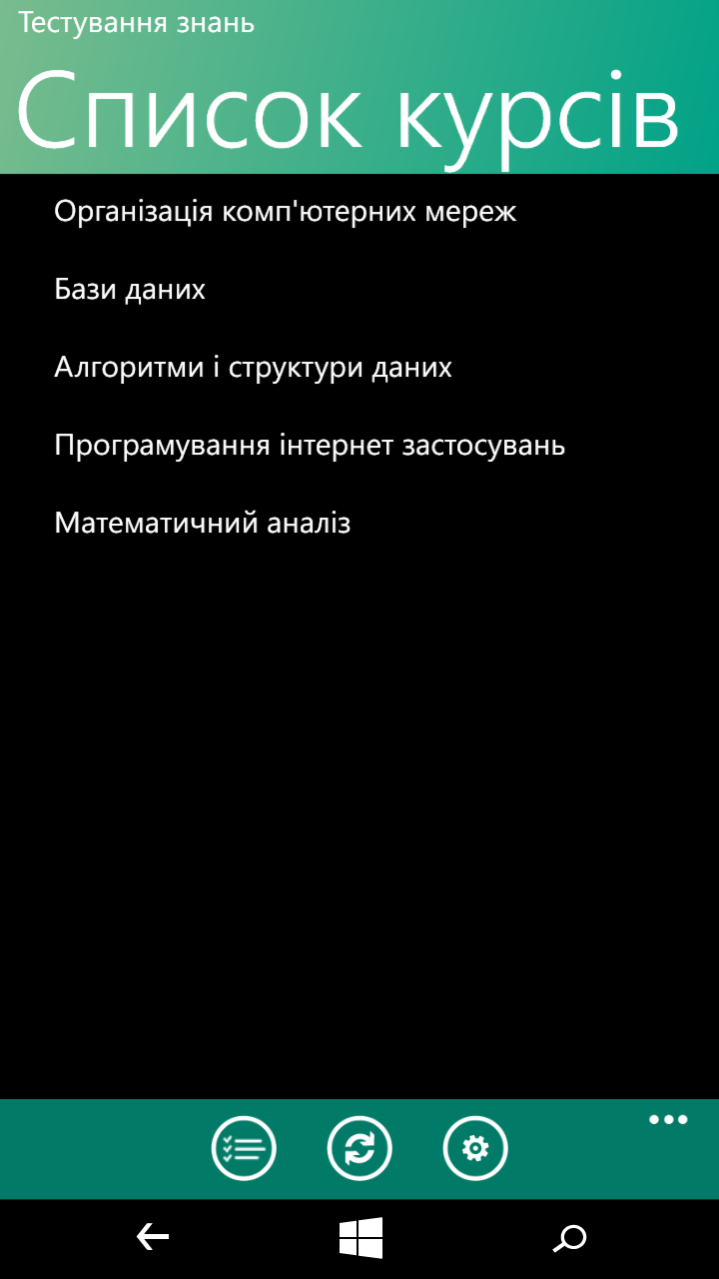
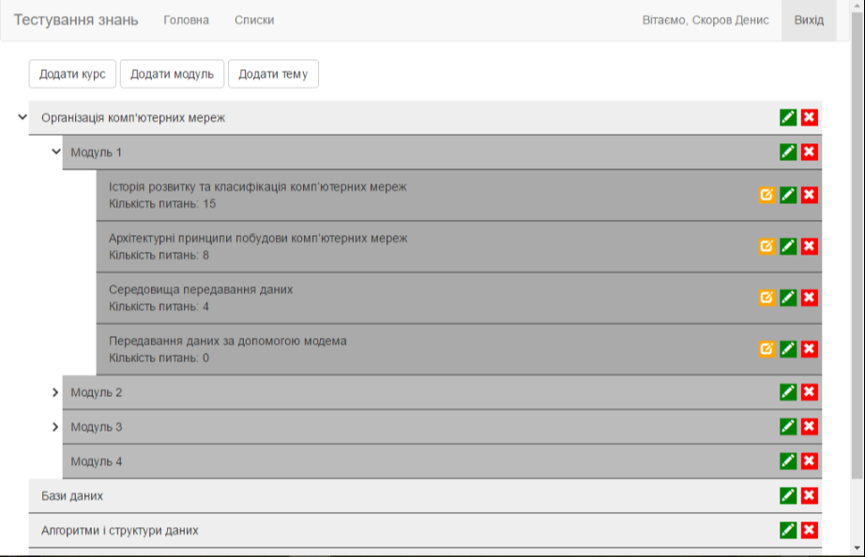
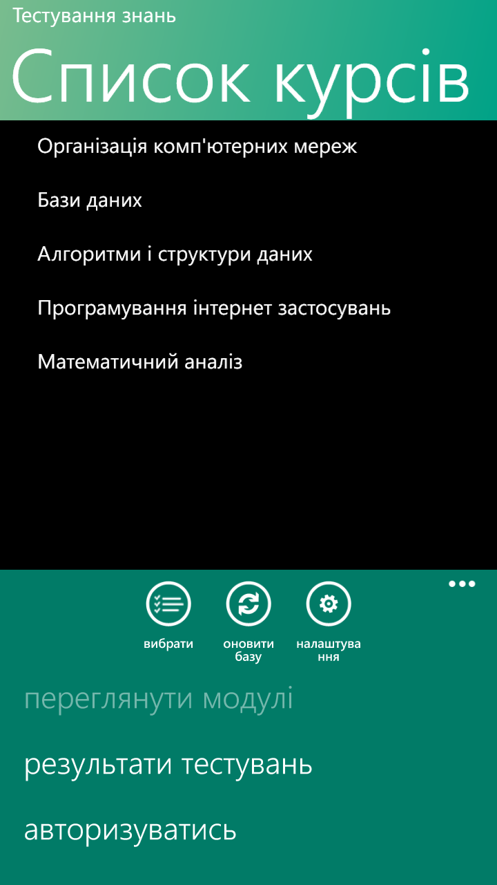
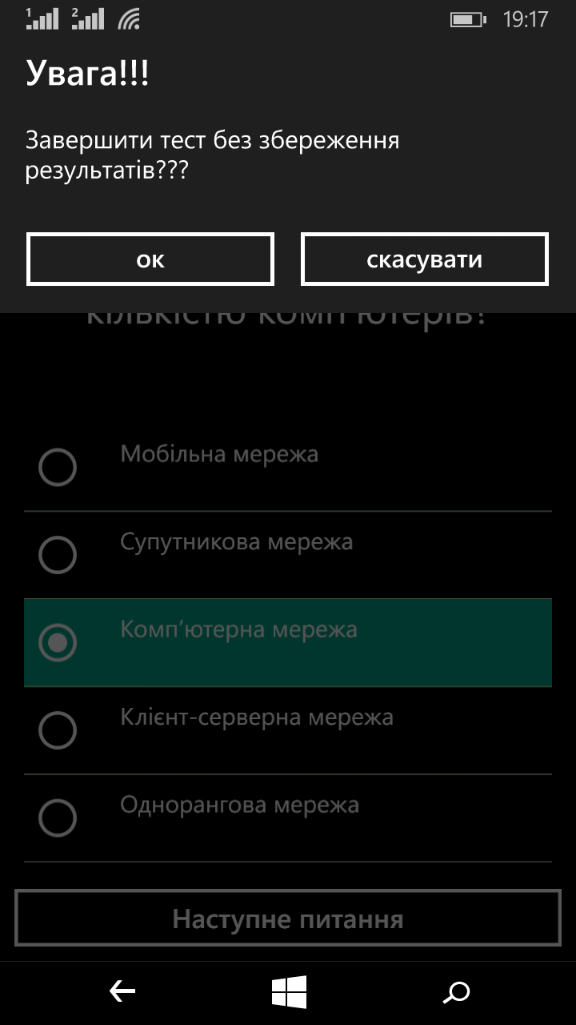
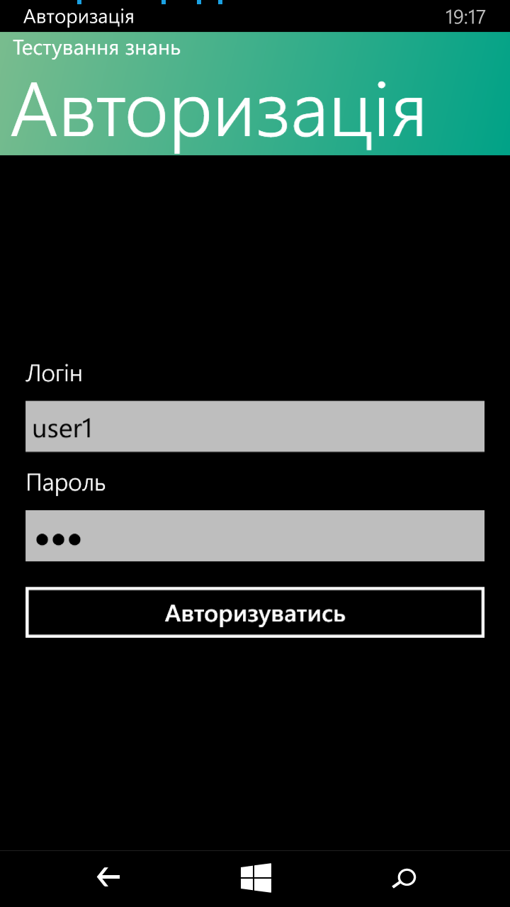
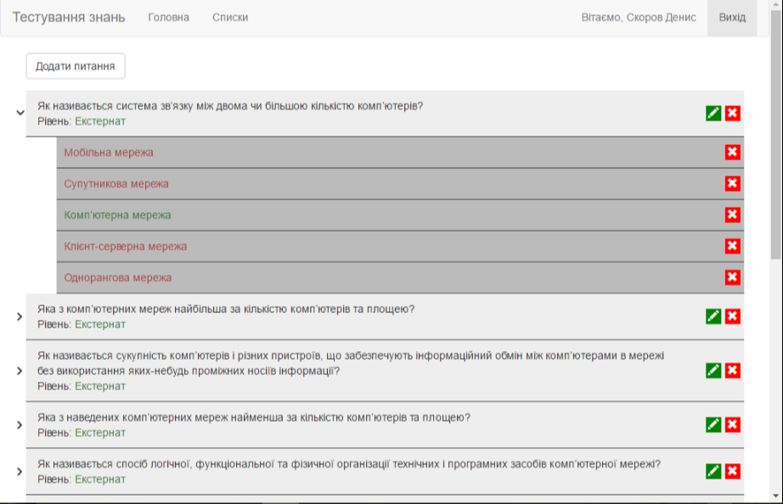
Екрани мобільного додатку та веб-системи

